Slide 1
Engajamento das campanhas
Avaliação OKR
Notes:
Neste momento, haverá um bate papo entre a Marta e o Emerson e a Marta irá pedir o depoimento do Carlos

Slide 2



Definindo o objetivo da campanha
OBJETIVO | OKR
No início do quarter 3, definimos como meta incrementar em 20% os engajamentos das nossas campanhas na Pfizer
MONITORAMENTO CONSTANTE
Os resultados passaram a ser monitorados semanalmente com o objetivo de aprendizados e melhorias contínuas
OPORTUNIDADES
Medir para entender!
Com base nos resultados e lições aprendidas podemos identificar melhores práticas para as campanhas futuras

Slide 3
OKR definido foi alcançado em Q3 e ultrapassado em Q4! Menor investimento que em outros semestres e mais engajamento!
 | Investimento (Impulsionamento) | Importância Investimento | Engajamento | Importância Engajamento | Custo por engajamento
Março 2022 | R$ 12.478 | 2% | 126.924 | 2% | R$ 0,10
Abril 2022 | R$ 106.642 | 20% | 1.836.099 | 36% | R$ 0,06
Maio 2022 | R$ 411.744 | 78% | 3.196.522 | 62% | R$ 0,13
Q2 2022 | R$ 530.864 | 100% | 5.159.545 | 100% | R$ 0,10
Junho 2022 | R$ 307.173 | 40% | 998.240 | 16% | R$ 0,31
Julho 2022 | R$ 256.832 | 34% | 4.388.521 | 71% | R$ 0,06
Agosto 2022 | R$ 196.167 | 26% | 827.737 | 13% | R$ 0,24
Q3 2022 | R$ 760.172 | 100% | 6.214.498 | 100% | R$ 0,12
Setembro 2022 | R$ 61.669 | 14% | 1.427.012 | 9% | R$ 0,04
Outubro 2022 | R$ 252.757 | 56% | 9.979.945 | 62% | R$ 0,03
Novembro 2022 | R$ 135.608 | 30% | 4.663.643 | 29% | R$ 0,03
Q4 2022 | R$ 450.035 | 100% | 16.070.600 | 100% | R$ 0,03
Q3 x Q2
+43%
+20%
+19%
Variação
Q4 x Q3
-41%
+159%
-77%

Slide 4
Quais foram os destaques dos últimos 3 meses?

Slide 5
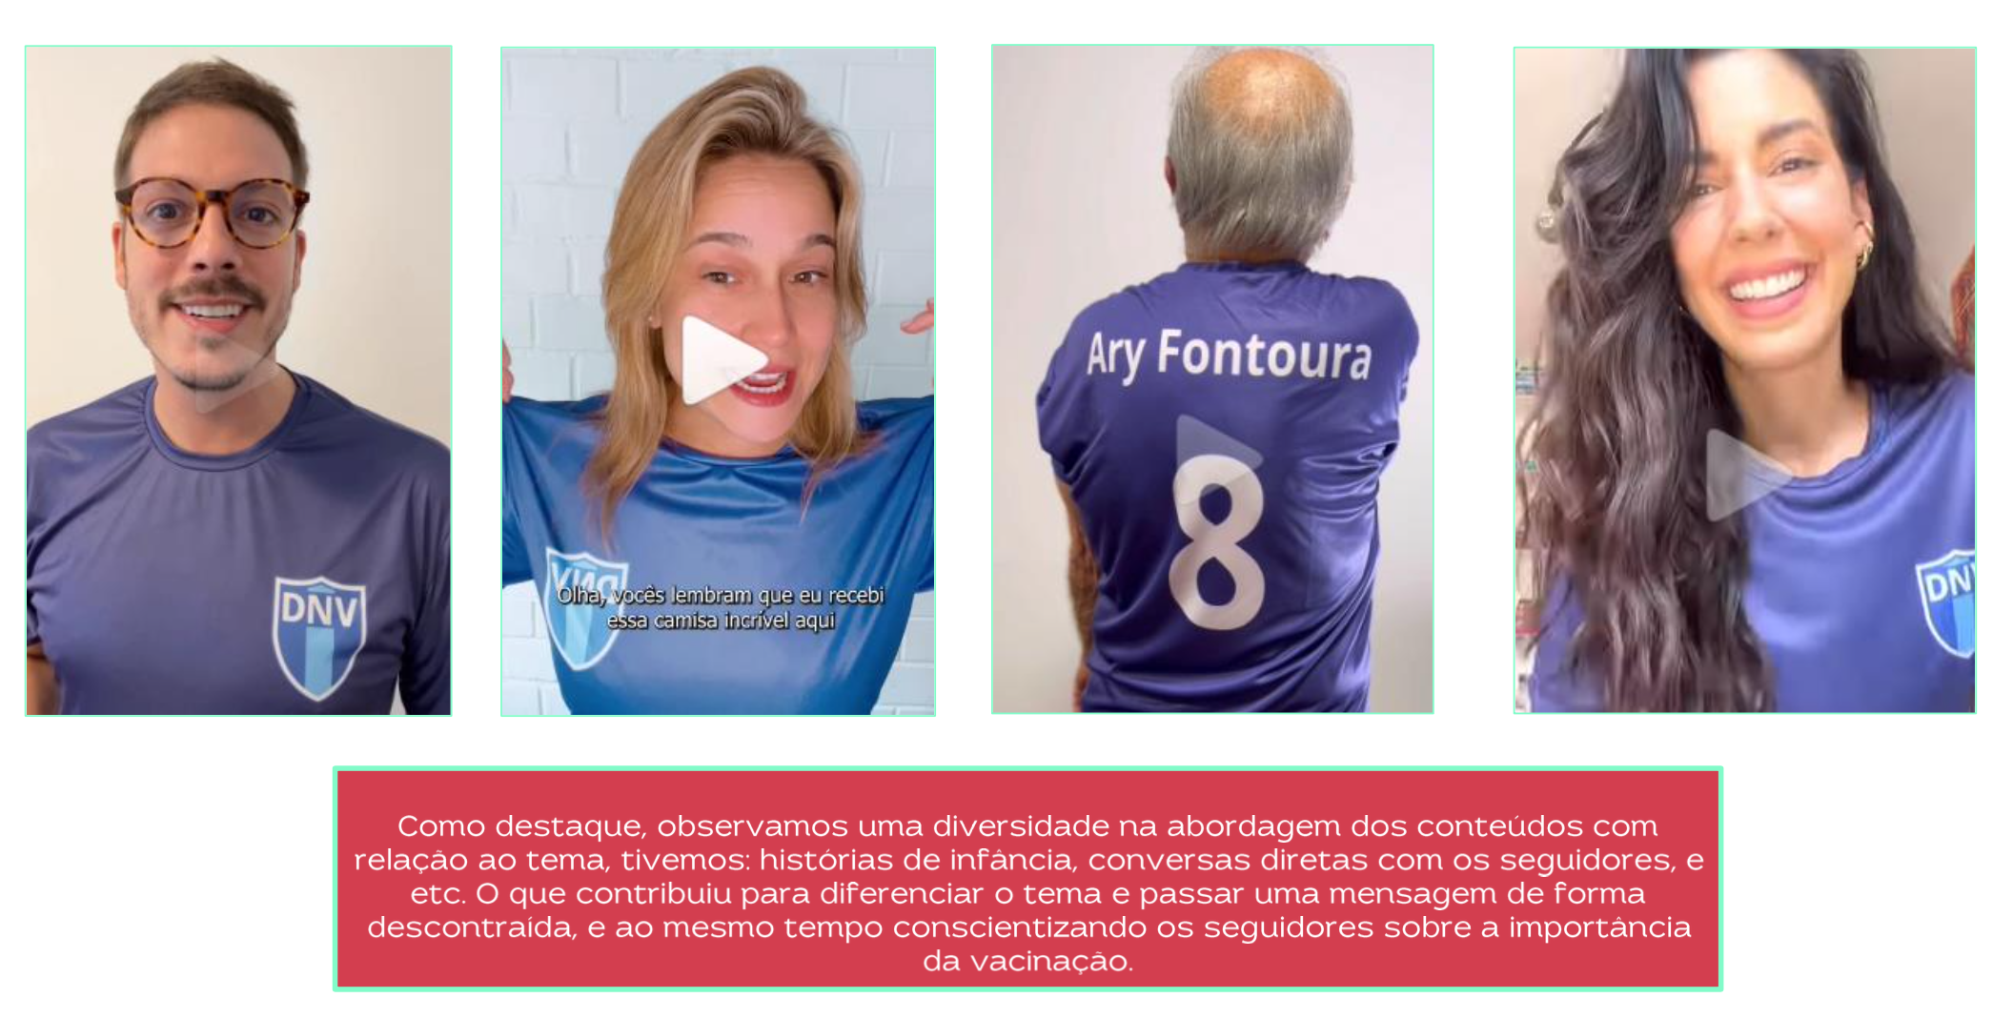
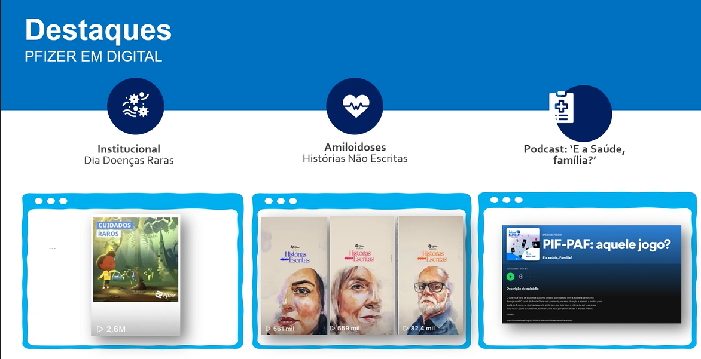
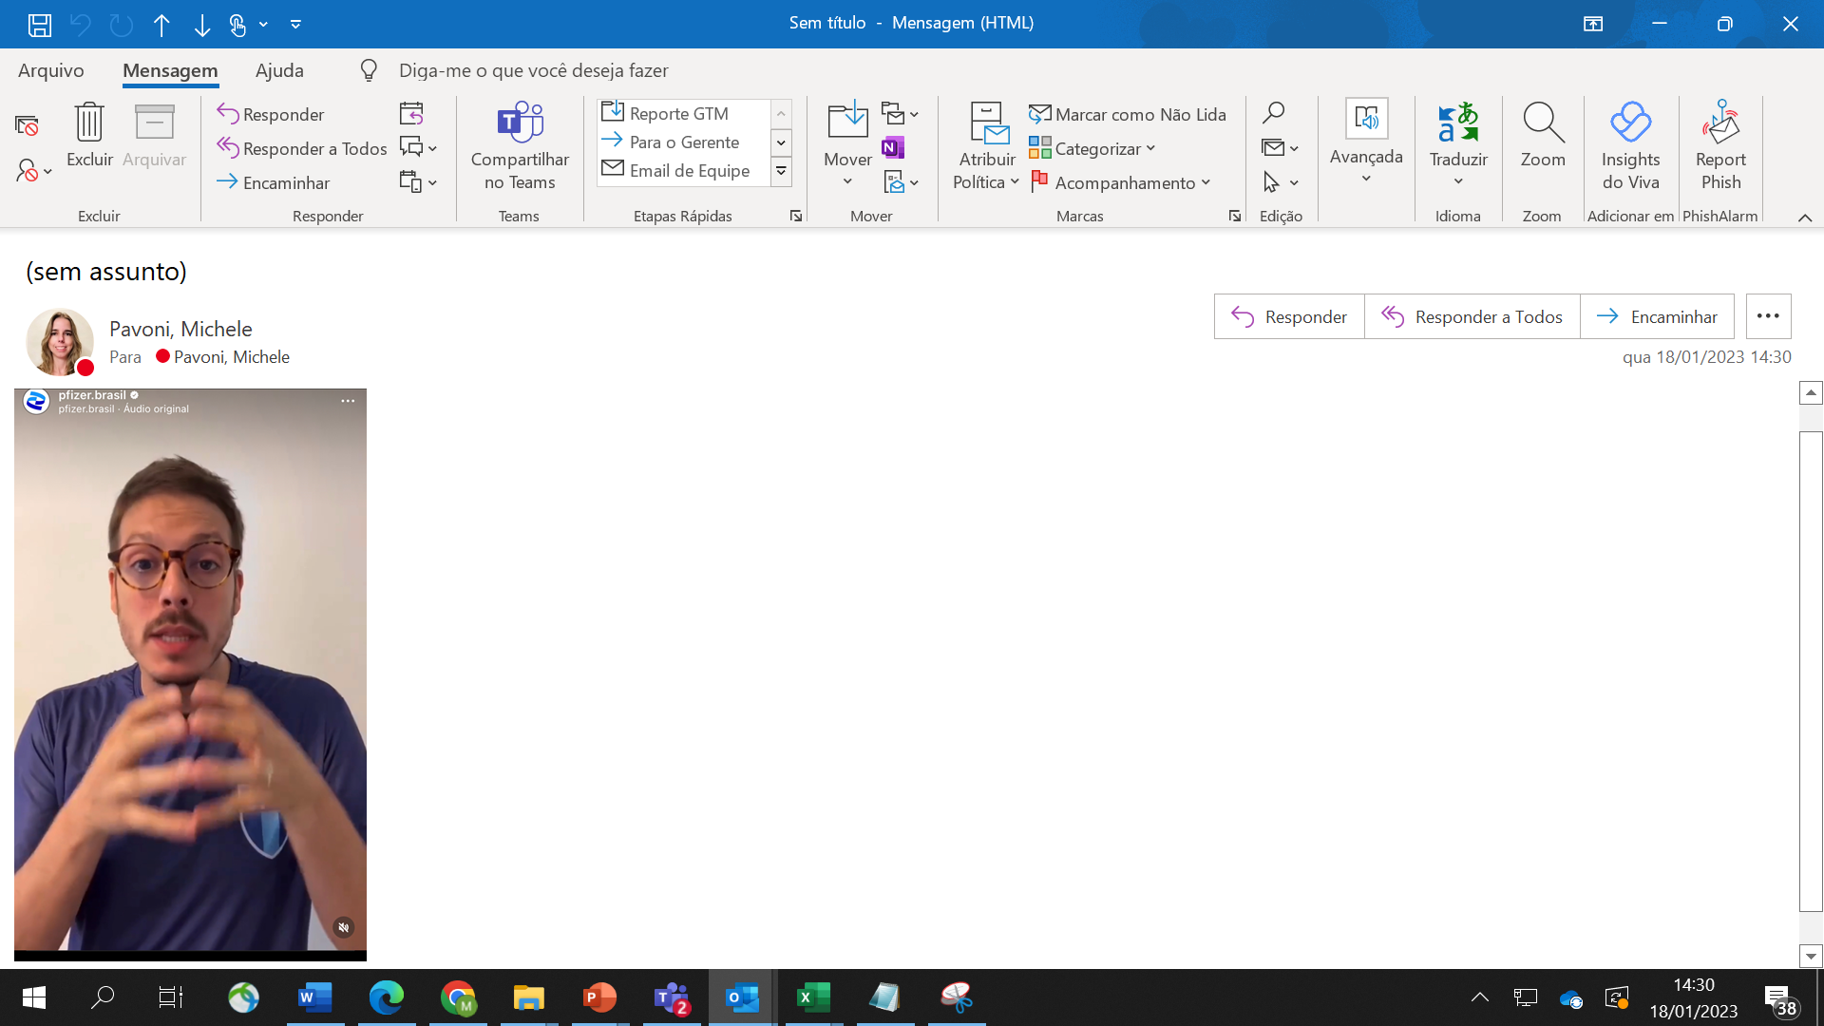
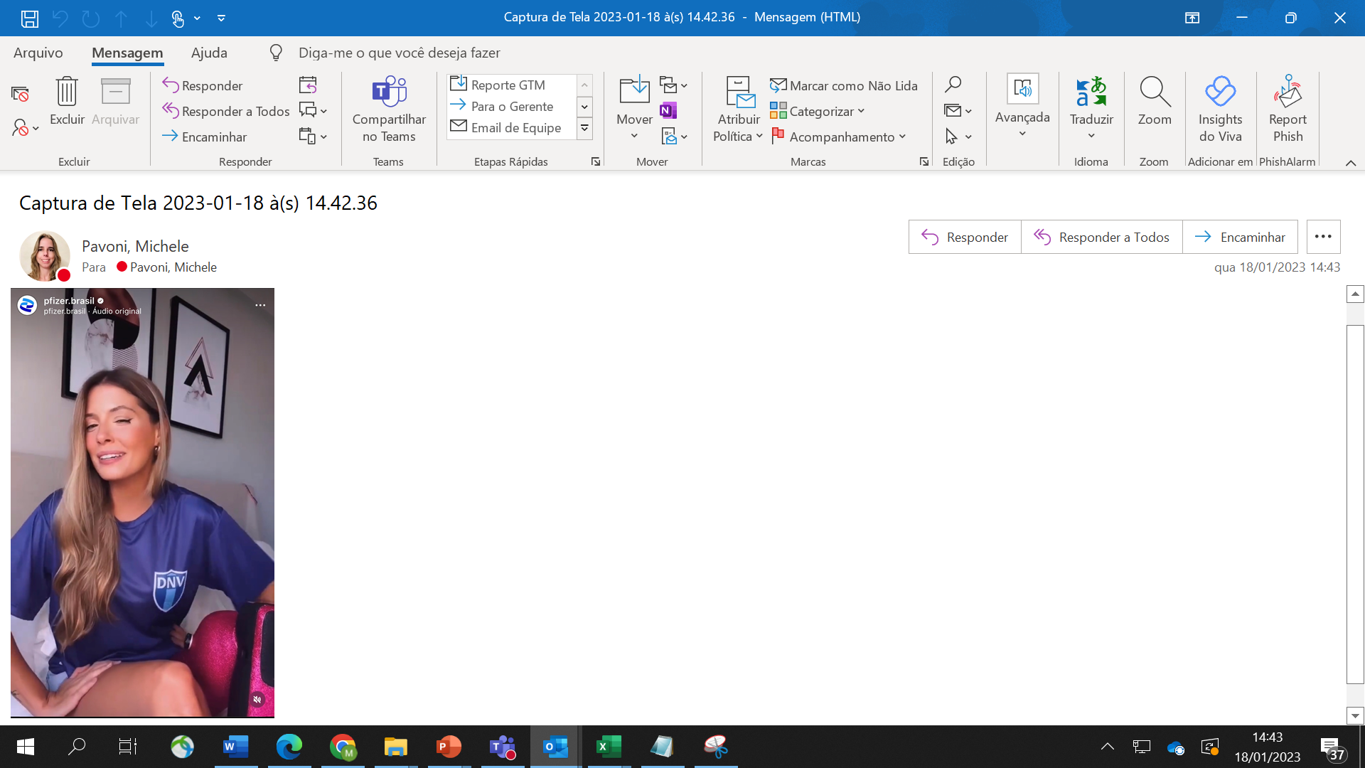
DIA NACIONAL DE VACINAÇÃO
Informações de Q3/2022
Post: outubro/2022
Investimento: R$ 135.000 (30% do total de investimentos no trimestre)
Engajamento: 5.763.083 (36% do total de engajamentos no trimestre)
Custo por engajamento: R$ 0,02
Importante: se considerarmos o custo dos influenciadores, o custo por engajamento é de 0,24
O maior engajamento do trimestre é decorrente desta campanha. Utilização de diversos influenciadores, diferentes segmentos.
Quais são os aprendizados?

Slide 6
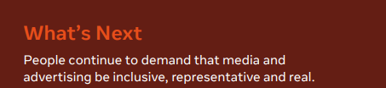
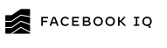
HISTÓRIAS NÃO ESCRITAS
Informações de Q3/2022
Post: Q3/2022
Investimento: R$ 44.649 (10% do total de investimentos no trimestre)
Engajamento: 3.479.074 (22% do total de engajamentos no trimestre)
Custo por engajamento: R$ 0,01
2º maior engajamento do trimestre é decorrente desta campanha. Custo por engajamento abaixo da média.
Quais são os aprendizados?

Slide 7
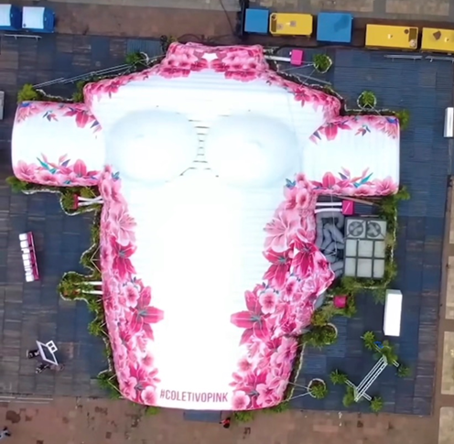
COLETIVO PINK
Informações de Q3/2022
Post: Outubro/2022
Investimento: R$ 42.929 (10% do total de investimentos no trimestre)
Engajamento: 2.033.426 (13% do total de engajamentos no trimestre)
Custo por engajamento: R$ 0,02
Importante: se considerarmos o custo dos influenciadores, o custo por engajamento é de 0,03
3º maior engajamento do trimestre é decorrente desta campanha. Custo por engajamento abaixo da média.
Quais são os aprendizados?
Notes:
Formato (vídeo), influenciador (potencializa a mensagem) e paciente (traz mais verdade e conecta com as pessoas)

Slide 8
Aprendizados

Slide 9
Quais são os aprendizados de 2022?
Vídeos e formatos animados reforçam aqui novamente o maior potencial destes formatos para o engajamento.
Bem como conteúdos que trazem o paciente no centro (gera conexão com o usuário e trazem verdade). Não esquecendo também dos posts que trazem ilustrações e humor, que também estavam entre os destaques do meio do ano.
Força dos influenciadores – todas as principais campanhas do semestre contaram com um reforço de um time variado de influenciadores digitais
Nos posts do Coletivo Pink, ainda tivemos a força de ter uma paciente influenciadora, que conta com bastante leveza sobre sua jornada com a doença
Para canais proprietários e campanhas longas, embaixadores trazem mais força à mensagem, por serem autoridades no assunto e por transmitirem com mais naturalidade e autenticidade.
Carrosséis também são uma boa forma de atiçar a curiosidade e costumam ter uma boa performance em redes sociais. O formato traz bons retornos principalmente para campanhas de cliques e é ótimo para tratar temas mais educativos.

Slide 10
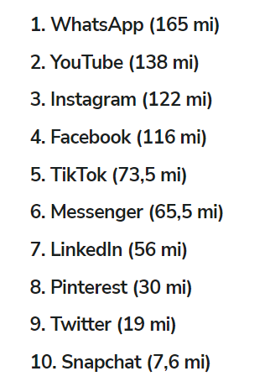
O que explorar em 2023?
Redes Sociais mais acessadas no Brasil
Formatos animados de conteúdos, como vídeos e motions. O YouTube continua sendo a rede mais acessada no Brasil, com 138MM de usuários, só perdendo para o Whatsapp. Instagram, Facebook e TikTok seguem na sequência da lista das mais usadas.
TikTok é uma rede a ser bastante explorada para aumentar o alcance das mensagens entre o público mais jovem. Baixo investimento e forte alcance. Brasil é o 3º país que mais utiliza a rede.
Facebook ainda é uma mídia importante para campanhas de mídia paga. No Brasil é a 4ª mais utilizada, mas continua em primeiro lugar a nível global, com 2,9 bilhões de usuários ativos/mês.

Slide 11
Obrigado(a)!

